Slide 1
Нервная система
Строение и эволюция

Slide 2
Нервная система контролирует, координирует и регулирует согласованную работу всех систем органов, связь организма с внешней средой, поддержание постоянства состава его внутренней среды.
Состоит из нервной ткани - нейронов
Основные функции:
Передача, переработка и хранение информации
2

Slide 3
Эволюция нервной системы
3

Slide 4
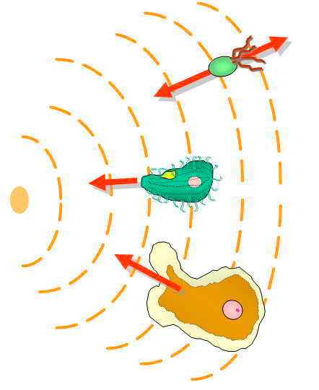
Простейшие
Нет нервной системы, но есть хемотаксис – двигательная реакция микроорганизмов на химический раздражитель.
Положительный хемотаксис – стремление к химическому раздражителю (свет, пит. вещества)
Отрицательный – от раздражителя (токсины, соль)

Slide 5
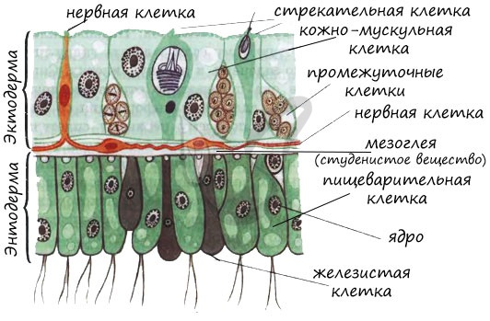
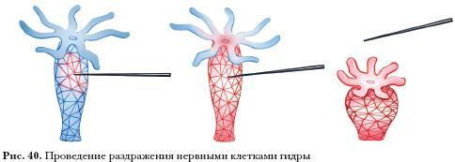
Кишечнополостные
Впервые появляется нервная система. Она диффузного (сетчатого) типа, то есть нервные клетки распределены в эктодерме равномерно. Нет скоплений нервных клеток (нервных узлов, нервных стволов).
В энтодерме есть отдельные нервные клетки. Всего у гидры около 5000 нейронов.
Есть простые рефлексы. Гидра реагирует на механическое раздражение, температуру, освещённость, наличие в воде химических веществ.

Slide 6
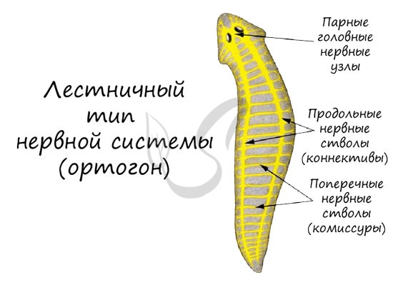
Плоские черви
Лестничный тип нервной системы (ортогон или стволовой тип)
Состоит из парных мозговых ганглиев, от которых отходят два продольных нервных ствола (коннективы), соединяющиеся между собой поперечными нервными стволами (комиссурами).
Головной отдел несколько обособляется за счет большей концентрации нервных клеток в мозговых ганглиях.
Подпись 1

Slide 7
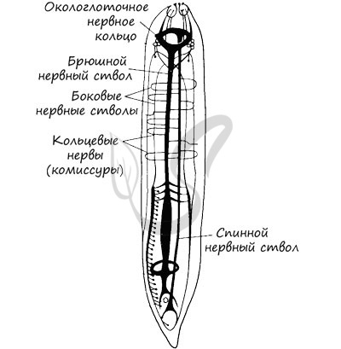
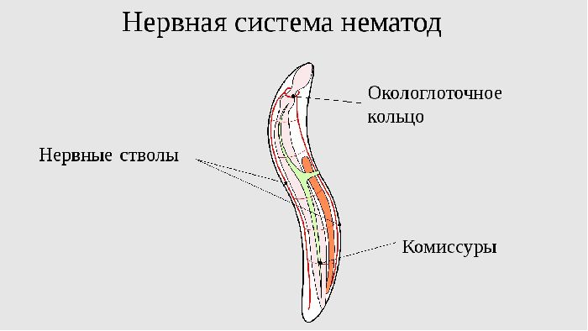
Круглые черви
Головные нервные узлы (ганглии) соединены друг с другом множеством перемычек, образуя окологлоточное нервное кольцо. От него отходят спинной и брюшной нервные стволы, соединенные поперечными перемычками - комиссурами.
Сигналы внешней среды воспринимают специальные органы – сенсиллы, которые могут различать запах, механическое воздействие, а в некоторых случаях – воспринимать свет.

Slide 8
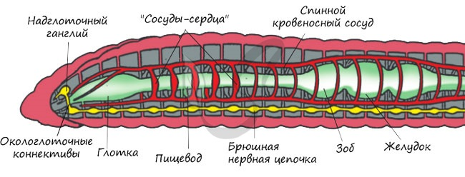
Кольчатые черви
Нервная система узлового типа
Нервная система представлена крупным головным ганглием - мозгом, от которого отходит брюшная нервная цепочка, представленная нервными узлами (ганглиями) в каждом сегменте.
8

Slide 9
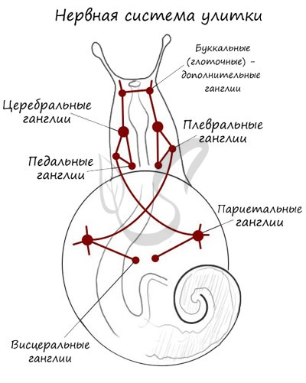
Моллюски
Нервная система моллюсков разбросанно-узлового типа
Состоит из 5-7 пар ганглиев - нервных узлов, разбросанных по всему телу и соединенных друг с другом перемычками.
Выделяют церебральные (мозговые), педальные отвечают за мускулатуру ноги, плевральные - мантию, висцеральные -внутренние органы, париетальные - органы дыхания, органы чувств.
Органы чувств – глаза и губные щупальца, есть органы равновесия (статоцисты) и химического чувства
9

Slide 10
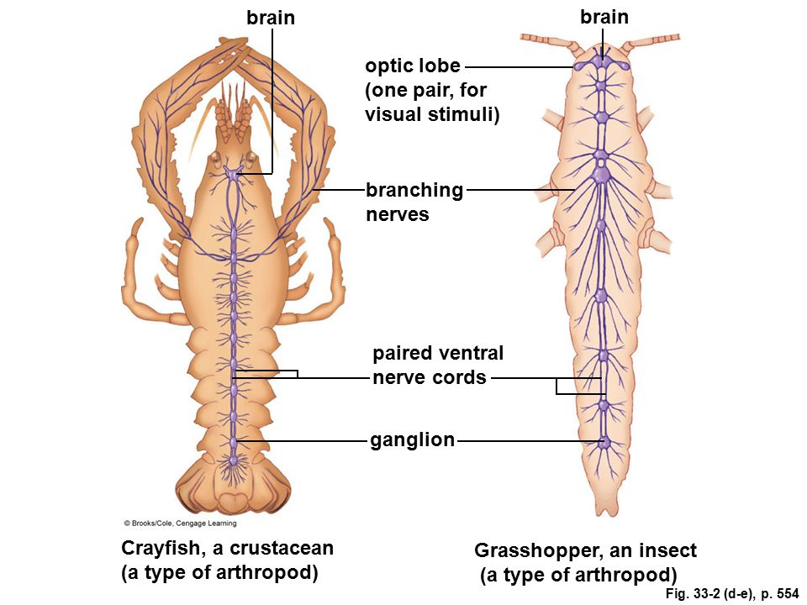
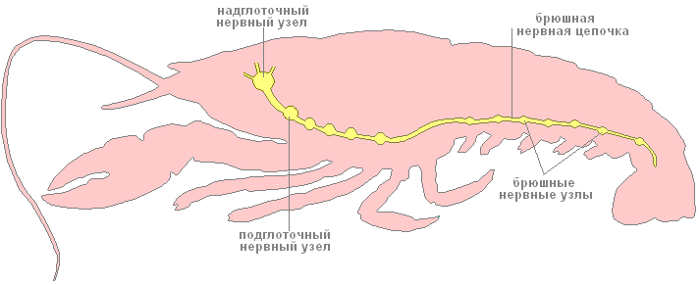
Ракообразные
Тип нервной системы - узловой. Состоит она из головного мозга (надглоточного ганглия), подглоточного ганглия и брюшной нервной цепочки.
От подглоточного нервного узла отходит брюшная нервная цепочка. Узлы брюшной цепочки расположены настолько близко друг к другу, что она имеет вид одинарной, а не двойной цепочки.
Антеннулы - органами химического чувства, отвечают за обоняние,
Органы осязания - антены.
Органы зрения - глаза
10

Slide 11
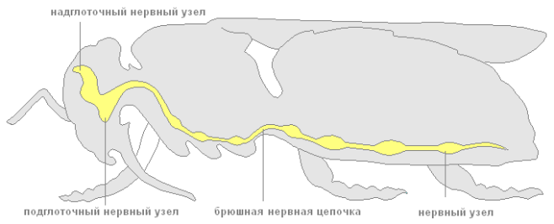
Насекомые
Тип нервной системы - узловой
Головной мозг имеет сложное строение, образован в результате слияния 3 ганглиев и состоит соответственно из 3 отделов: переднего, среднего и заднего. От мозга отходят нервные тяжи - коннективы, которые направляются к подглоточному ганглию, в совокупности образуя окологлоточное нервное кольцо.
Наиболее развитые ганглии в брюшной нервной цепочке находятся в груди, так как они иннервируют сложную работу конечностей и крыльев.
11

Slide 12
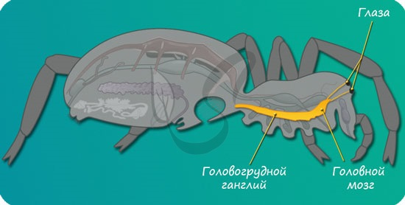
Паукообразные
Тип нервной системы - узловой
Состоит из головного мозга (надглоточного ганглия), подглоточного ганглия, коннектив, соединяющих эти два ганглия, - все эти структуры вместе образуют окологлоточное нервное кольцо.
Брюшная нервная цепочка, строение - все нервные узлы сливаются в единственный звездообразный узел.
Органы равновесия – статоцисты
Слуха - слуховые пузырьки.
4 пары простых глаз
По всему телу чувствительные волоски - щетинки
12

Slide 13
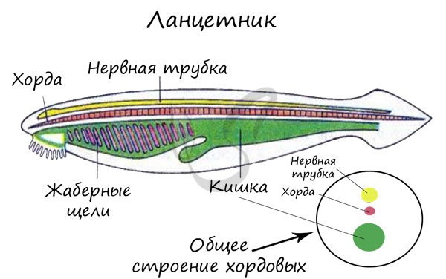
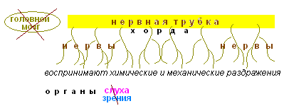
Хордовые (ланцетник)
Нервная система трубчатая
Головного мозга нет. В нервной трубке, которая находится над хордой, есть светочувствительные клетки. На переднем конце нервной трубки есть обонятельная ямка. Также по всей коже разбросаны осязательные клетки.
Органы равновесия – статоцисты
Слуха - слуховые пузырьки.
4 пары простых глаз
По всему телу чувствительные волоски - щетинки
13

Slide 14
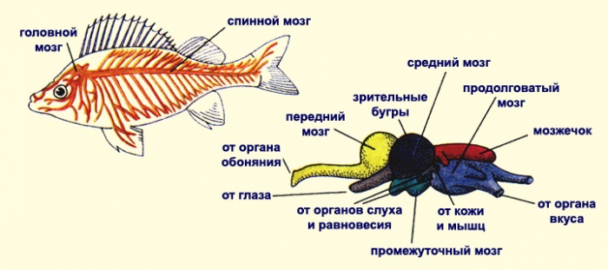
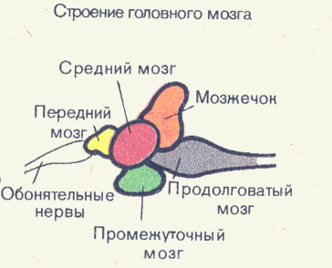
Рыбы
Нервная система трубчатая
Головной мозг состоит из продолговатого, среднего мозга, мозжечка, промежуточного и переднего мозга.
Кора переднего мозга отсутствует, вместо нее поверхность мозга покрыта эпителием. Наибольшего развития достигает средний мозг - главный координирующий центр.
Хорошо развит мозжечок, который отвечает за координацию движений и ориентацию тела в пространстве.
14

Slide 15
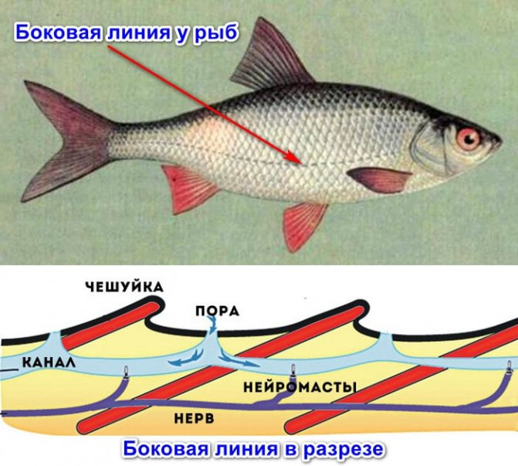
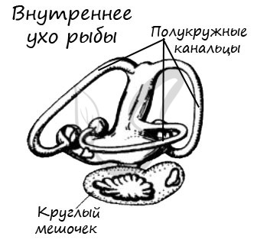
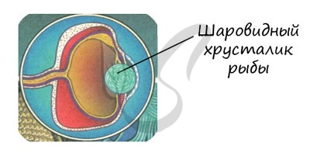
Рыбы
Органы чувств – боковая линия
Чувствительные клетки (невромасты) органа боковой линии реагируют на изменения направления и скорости тока воды вблизи рыбы. С помощью нее рыба чувствует направление и скорость течения воды.
Специализированный орган слуха - внутреннее ухо. С помощью него они способны различать звуки, ориентируясь в водной среде.
Органы зрения – шаровидный хрусталик
Имеются органы вкуса на коже и нижней челюсти
15

Slide 16
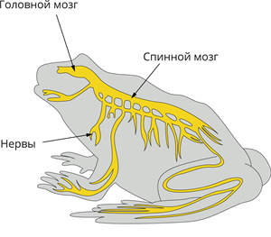
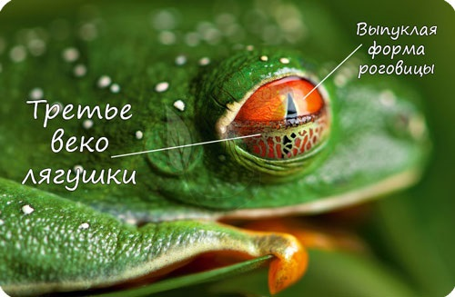
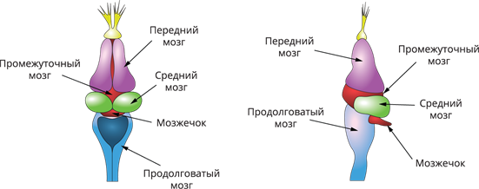
Земноводные
Головной мозг полностью разделен на два полушария и более развит передний мозг.
Мозжечок и средний мозг развиты гораздо слабее, так как земноводные малоподвижны и их движения относительно простые.
Продолговатый мозг является центром дыхательной, кровеносной и пищеварительной системы
Органы зрения – появляется подвижное веко и мигательная перепонка, движения которых смачивают поверхность глаза и препятствуют высыханию. Хрусталик приобретает форму двояковыпуклой линзы.
16

Slide 17
Земноводные
Впервые возникает среднее ухо, которое снабжено барабанной перепонкой, чувствительной к колебаниям воздуха.
Среднее ухо состоит из одной слуховой косточки – стремени и барабанной перепонки
С внутренним ухом сообщается и орган равновесия.
Чувствительные клетки, служащие вкусовыми рецепторами, расположены на языке и в ротовой полости. Чувствительные клетки кожи способны воспринимать различные химические вещества, механические раздражители, изменения тем­пературы.
17

Slide 18
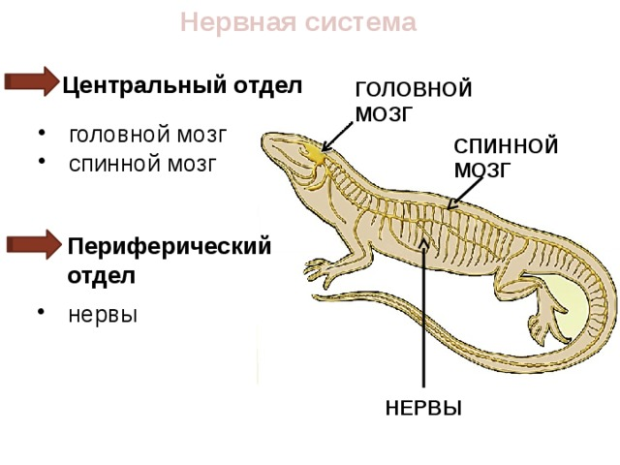
Пресмыкающиеся
Мозжечок развит лучше, чем у земноводных. У рептилий появляются зачатки новой коры переднего мозга, он значительно увеличивается в объеме и перестает быть исключительно обонятельным центром.
Есть адаптивные (условные) рефлексы
18

Slide 19
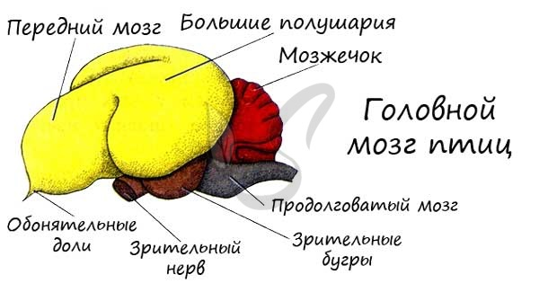
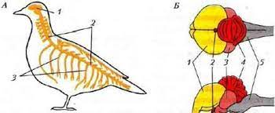
Птицы
Нервная система птиц - трубчатого типа
У птиц относительные размеры головного мозга увеличиваются: масса возрастает до 5-8% от массы тела. (развитие больших полушарий переднего мозга, которые отвечают за поведенческие реакции – забота о потомстве, сложные формы поведения)
Хорошо развит мозжечок, отвечающий за координацию движений
Мозговые изгибы выражены резко.
Обонятельные доли слабо развиты, вместо них зрительные (птиц на него больше полагаются). Зрительные доли - характерные образования среднего мозга + глаза расположены по бокам головы: такая локализация обеспечивает больший угол обзора.
19

Slide 20
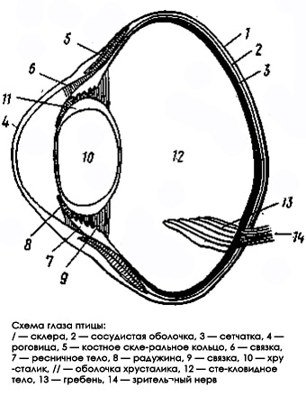
Птицы
Глаза большие, наделены двумя кожистыми веками и прозрачной мигательной перепонкой. Зрение у птиц преимущественно монокулярное и боковое (латеральное), за исключением сов, у которых оно бинокулярное.
Имеют колбочки четырех типов: красные, зеленые, синие и колбочки, различающие ультрафиолет
Двойная аккомодация – изменение формы хрусталика и расстояния между хрусталиком и сетчаткой.
Органы слуха включают в себя: внутреннее и среднее ухо с барабанной перепонкой и одну слуховую косточку.
Органы обоняния развиты слабо
Вкус у птиц развит достаточно хорошо. Вкусовые луковицы располагаются в слизистой оболочке ротовой полости и языка.
20

Slide 21
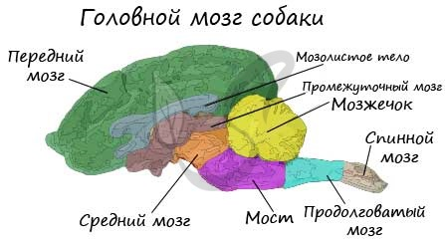
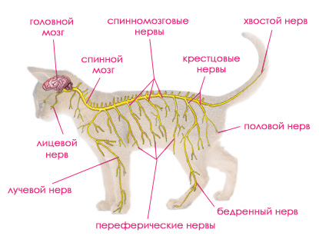
Млекопитающие
Развитие коры больших полушарий головного мозга – легкое формирование условных рефлексов, более сложное поведение
Кора образованна несколькими слоями тел нервных клеток и покрывает весь передний мозг
Благодаря бороздам, углублениям участков головного мозга, и извилинам, волнистым складкам, поверхность больших полушарий значительно - кортикальный тип мозга
Хорошо развит мозжечок, отвечающий за координацию движений.
Средний мозг относительно небольших размеров
21

Slide 22
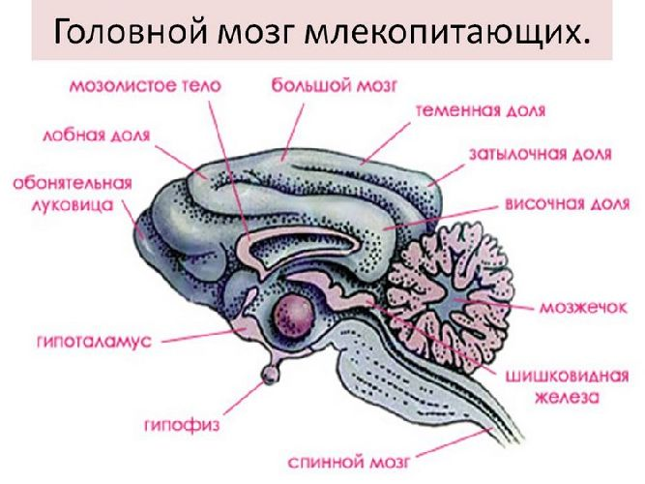
Млекопитающие
В промежуточном мозге находятся:
гипофиз;
эпифиз;
гипоталамус.
Они регулируют:
рост организма;
обмен веществ;
теплоотдачу;
постоянство внутренней среды организма.
В среднем мозге расположены центры слуха и зрения.
Продолговатый мозг управляет дыханием, пищеварением и кровообращением.
22

Slide 23
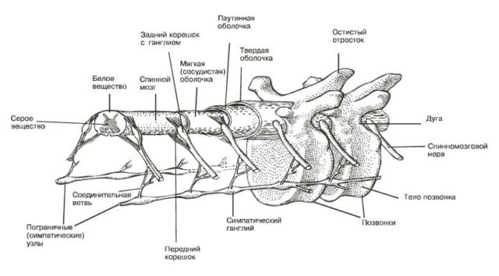
Млекопитающие
Спинной мозг находится в канале позвоночника. Он выполняет проводящую и рефлекторную функции.
Спинной мозг передаёт импульсы от головного мозга к органам и назад.
Рефлексами спинного мозга называют простые реакции на раздражение, например, почёсывание в ответ на чувство зуда.
23

Slide 24
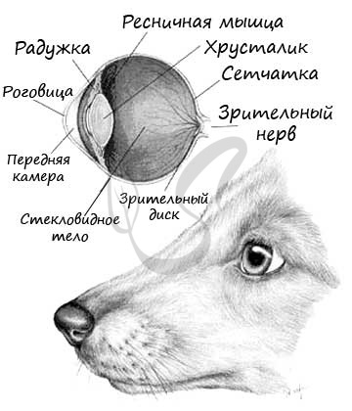
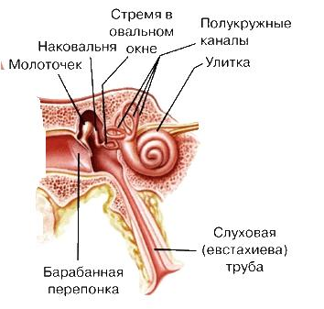
Млекопитающие
Органы зрения представлены глазами. Аккомодация, настройка глаза на наилучшее видение объекта, у млекопитающих достигается только изменением кривизны хрусталика под влиянием сокращений ресничной мышцы.
Органы слуха хорошо развиты, особенно у ночных и сумеречных животных. Внутренне ухо является органом слуха и равновесия. У млекопитающих впервые появляется наружный отдел уха - ушная раковина, которая улавливает звуки и выполняет функцию антенны-фильтра.
Среднее ухо содержит уже три слуховых косточки: молоточек, наковальню и стремечко.
24

Slide 25
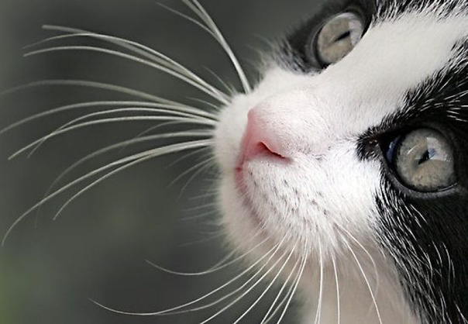
Млекопитающие
Органы осязания млекопитающих - вибриссы или осязательные волоски. Это длинные жесткие волосы, возвышающиеся над поверхностью шерстного покрова, расположенные пучками около глаз. Каждой вибриссе отведен свой участок мозга.
Улавливают воздушные потоки, которые отражаются от объектов окружающей среды. С помощью вибрисс и при участии органов зрения головной мозг строит картину трехмерного мира, благодаря чему животное в полной темноте может успешно обходить препятствия.
25

Slide 26
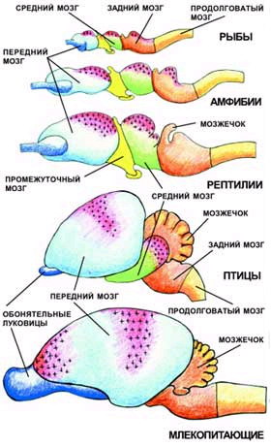
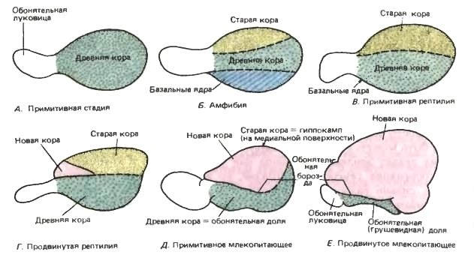
26

Slide 27
Строение нервной системы
Главные свойства нервной ткани - возбудимость и проводимость.
Структурно-функциональная единица нервной системы - нейрон - отростчатая клетка, имеющая дендрит - отросток, по которому нервный импульс перемещается к телу нейрона, и аксон, по которому нервный импульс перемещается от тела нейрона.

Slide 28
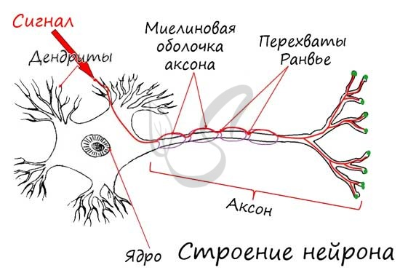
Строение нервной системы
Длинный единичный отросток, предающий нервный импульс от тела нейрона к другим нервным клеткам, называется аксоном.
Короткие отростки, по которым импульс проводится к телу нейрона, называются дендритами.
Аксоны, объединяясь в пучки, образуют нервы .
Места на аксоне, в которых прерывается миелиновая оболочка, называются перехватами Ранвье. Они очень богаты ионными каналами, что позволяет им принимать участие в обмене ионов, необходимых для восстановления потенциала действия.
Клетки нейроглии (глиальные клетки) формируют миелиновые оболочки вокруг аксонов:
вспомогательные функции: опорная, трофическая (питательная), защитная.
Нейроны составляют лишь 25 % от всех клеток мозга, остальные 75% клеток относятся к нейроглии

Slide 29
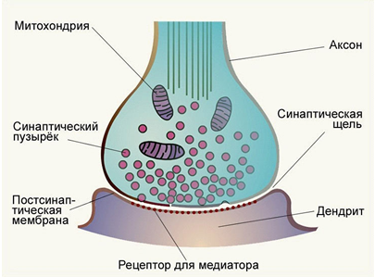
Строение нервной системы
Нейроны связаны между собой синапсами – пространством между соседними клетками, в котором осуществляется химическая передача нервного импульса с одного нейрона на другой
Импульсы передаются с помощью нейромедиаторов – биологически активных веществ – норадреналина, ацетилхолина и др.
Существуют синапсы, которые тормозят передачу нервного импульса.

Slide 30
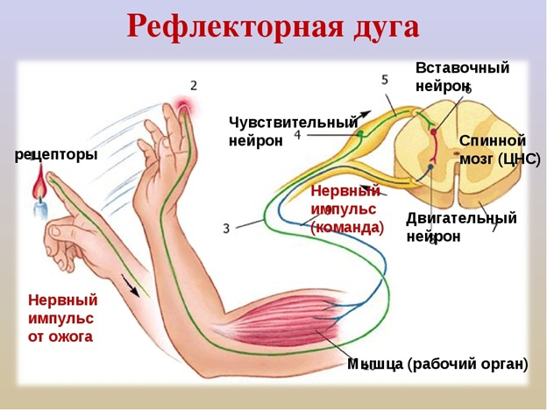
Типы нейронов
– чувствительные , или рецепторные , тела которых лежат вне ЦНС. Они передают импульс от рецепторов в ЦНС;
– вставочные , осуществляющие передачу возбуждения с чувствительного на исполнительный нейрон. Эти нейроны лежат в пределах ЦНС;
– исполнительные , или двигательные, тела которых находятся в ЦНС или в симпатических и парасимпатических узлах. Они обеспечивают передачу импульсов от ЦНС к рабочим органам.

Slide 31
Рефлекторная дуга
Путь, по которому нервные импульсы идут от рецепторов к исполнительным органам (эффекторам), называется рефлекторной дугой.
Рефлекторная дуга состоит из пяти отделов:
Рецептор (окончание дендрита чувствительного нейрона, воспринимает раздражение);
чувствительный (центростремительный) нейрон - передает возбуждение к ЦНС;
вставочный нейрон - происходит переключение возбуждения с чувствительных нейронов на двигательные;
двигательный (центробежный) нейрон - несет возбуждение (сигнал) от ЦНС к рабочему органу;
эффектор (рабочий орган)- осуществляет эффект, реакцию в ответ на раздражение рецептора.

Slide 33
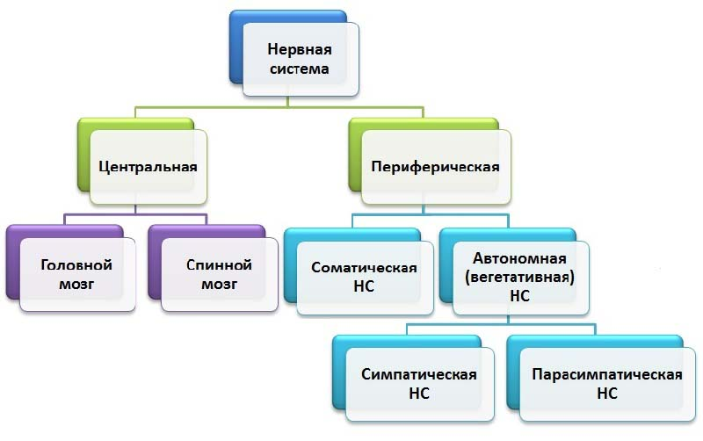

Slide 34
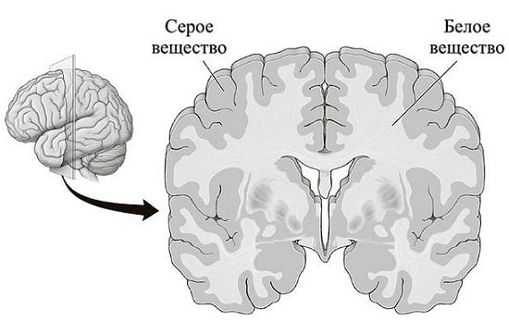
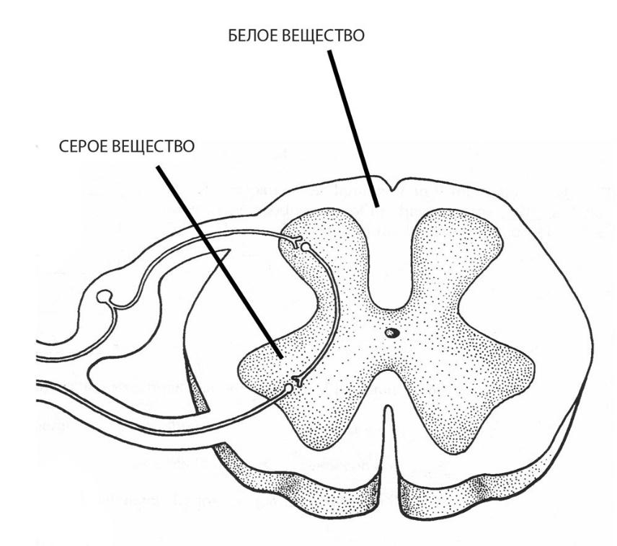
ЦНС
Головной и спинной мозг состоит из серого и белого вещества.
Серое вещество
Вставочные нейроны, тела и дендриты двигательных нейронов
в спинном мозге находится в центре, вокруг спинно-мозгового канала, в головном мозге – на поверхности, образуя кору и отдельные скопления – ядра, в белом веществе;
Белое вещество
Состоит из аксонов.
Оно представляет собой проводящие пути для импульсов. В спинном мозге оно окружает серое вещество, а в головном — спрятано под корой.

Slide 35
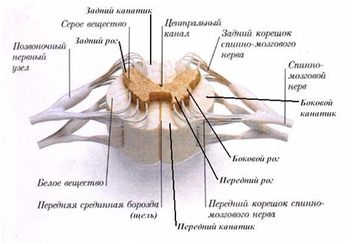
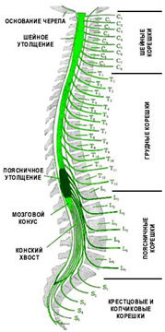
ЦНС
Спинной мозг выполняет две основные функции:
Проводниковая–проведение импульсов от головного мозга к органам и обратно
Рефлекторная–замыкаются дуги безусловных рефлексов.
У человека 31—33 сегмента: 8 шейных, 12 грудных, 5 поясничных, 5 крестцовых и 1—3 копчиковых.
От каждого сегмента отходит группа нервных волокон — корешковые нити, которые, соединяясь, образуют спинномозговые корешки. Каждая пара корешков соответствует одному из позвонков и выходит из позвоночного канала через отверстие между ними

Slide 36
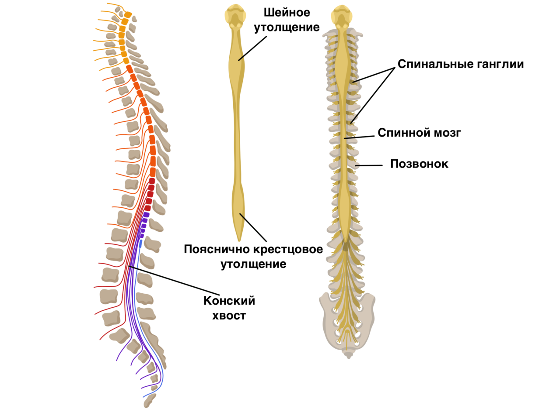
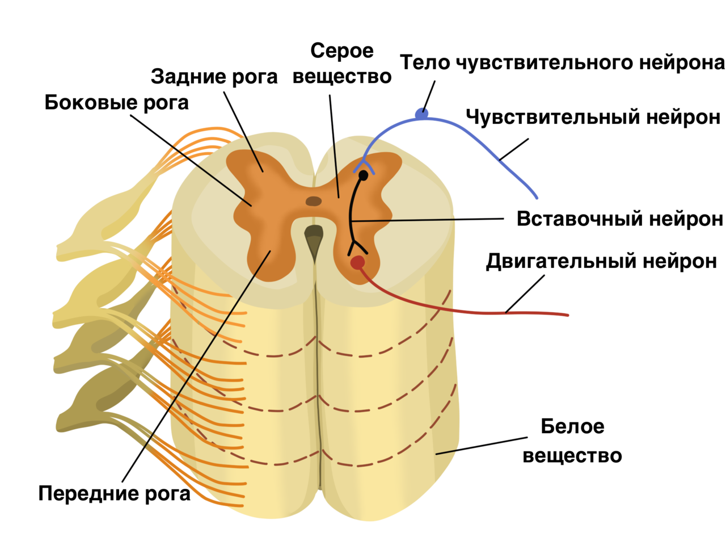
ЦНС

Slide 37
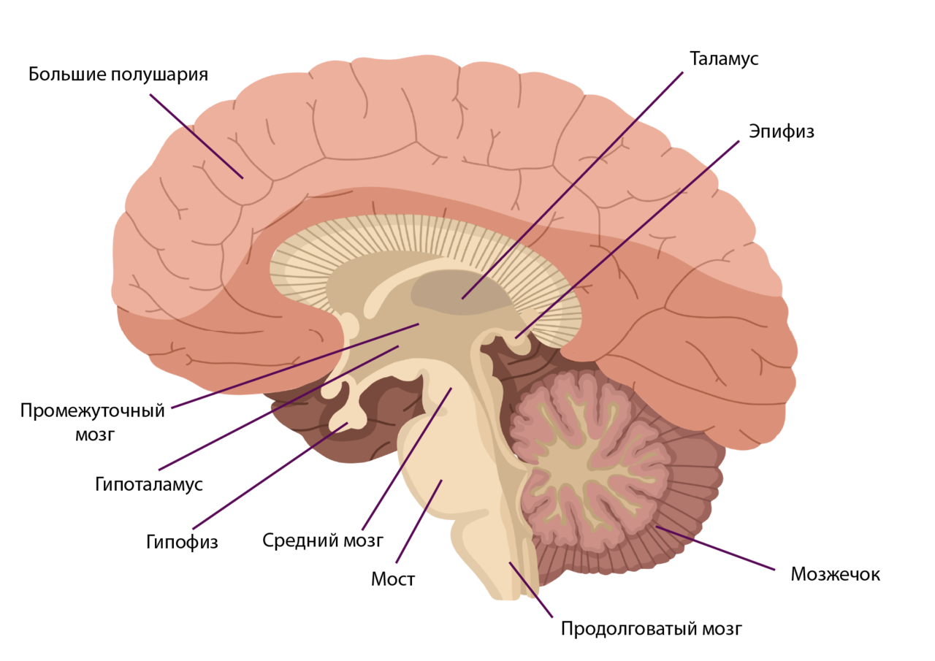
ЦНС (строение головного мозга)
В головном мозге различают пять отделов:
продолговатый мозг;
задний (мост и мозжечок);
средний мозг;
промежуточный мозг;
конечный мозг (большие полушария).

Slide 38
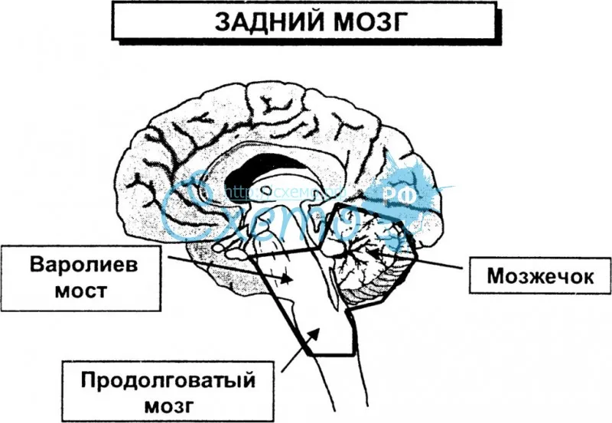
ЦНС (строение головного мозга)
Ствол мозга
Состав:
продолговатый мозг;
мост;
мозжечок;
Функции ствола мозга:
рефлекторная: поведенческие рефлексы;
проводниковая: восходящие и нисходящие нервные пути ЦНС;
ассоциативная: обеспечивает взаимодействие спинного мозга, ствола и больших полушарий головного мозга.

Slide 39
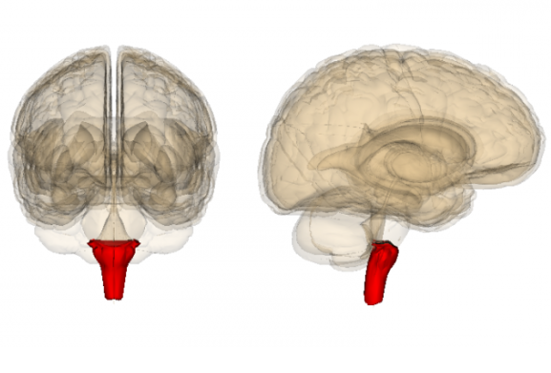
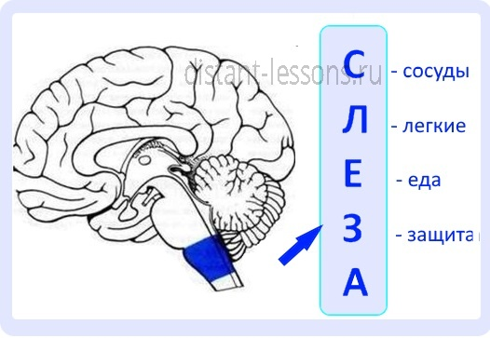
ЦНС (строение головного мозга)
Продолговатый мозг
В основании заднего мозга располагается
продолговатый мозг, который является
продолжением спинного
Продолговатый мозг контролирует базовые
биологические функции организма:
деятельность сердечно-сосудистой и
дыхательных систем, рефлексы (глотание,
кашель, чихание и др.) и т.п.
Серое вещество располагается отдельными скоплениями ядер

Slide 40
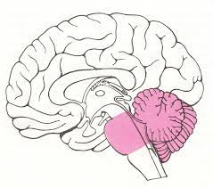
ЦНС (строение головного мозга)
Варолиев Мост
Мост лежит выше продолговатого мозга. Это утолщенный валик с поперечно расположенными волокнами, которые образуют его белое вещество.
Функции Варолиева моста:
передача информации из спинного мозга в отделы головного мозга;
сознательный контроль за движениями тела;
восприятие положения тела в пространстве;
чувствительность языковых сосочков, кожи лица, слизистой носа, конъюнктив глаз;
мимика;
акт принятия пищи.

Slide 41
ЦНС (строение головного мозга)
Мозжечок
Состоит из двух полушарий и червя, который соединяет полушария между собой. Белое вещество мозжечка покрыто корой из серого вещества. Поверхность мозжечка испещрена бороздами.
Функции мозжечка:
координация движений;
поддержание мышечного тонуса.

Slide 42
ЦНС (строение головного мозга)
Средний мозг
Средний мозг соединяет задний мозг с промежуточным.
На территории среднего мозга находятся таламус и гипоталамус (составляют основу важнейшей мозговой структуры − лимбической системы.
Лимбическая система отвечает за функционирова­ние важнейшего элемента психической структуры человека −эмоции.
Функции:
сенсорная функция: проведение зрительной и слуховой информации; ориентировочные рефлексы;
проводниковая функция: через него проходят все восходящие пути к вышележащим таламусу, большим полушариям и мозжечку. Нисходящие пути идут через средний мозг к продолговатому и спинному мозгу;
двигательная функция: например движение глазных яблок.

Slide 43
ЦНС (строение головного мозга)
Таламус
Таламус – главный контролер тела. Собирает информацию от органов, сенсорных систем и решает, какую из полученной информации ему нужно передать дальше в центре принятия решений в коре больших полушарий, чтобы она дальше использовалась в регулировке программ поведения.
Функции таламуса:
первичная обработка зрительных, слуховых и вкусовых сигналов;
запоминание;
двигательные реакции: сосание, жевание, глотание, смех;
центр организации и реализации инстинктов, влечений, эмоций.
Повреждение таламуса может привести к амнезии, вызвать тремор.

Slide 44
ЦНС (строение головного мозга)
Гипоталамус
Гипоталамус − передаточная станция для внутренних регуляторных систем (контроль химического состава крови и прием инструкций от других частей мозга).
В гипота­ламусе располагаются центры гомеостаза, теплорегуляции, голода и насыщения, жажды и ее удовлетворения, полового поведения, страха, ярости;
Является центром регуляции цикла бодрство­вание — сон. При этом задний гипоталамус активизирует бодрствова­ние; передний — сон.
регулирует деятельность гипофиза;
в гипоталамусе и гипофизе образуются нейрорегуляторные пептиды — энкефалины и эндорфины, обладающие морфиноподобным действием и способствующие снижению стресса.

Slide 45
ЦНС (строение головного мозга)
Гипофиз
гипофиз посредством гормонов дирижирует работу эндокринных желез, которые, в свою очередь, вырабатывают собственные гормоны.
Выделяет эффекторные гормоны, которые оказывают непосредственное влияние на органы-мишени. Например, гормон роста стимулирует рост костей в длину.

Slide 46
ЦНС (строение головного мозга)

Slide 47
ЦНС (строение головного мозга)
Передний мозг
Состоит из правого и левого полушарий.
Полушария соединены несколькими пучками нервных волокон − мозолистым телом, которое служит каналом связи между ними.
Каждое полушарие представляет собой зеркальное отображение другого.
Левое полушарие контролирует правую сторону тела, правое − левую сторону.
Общая поверхность коры головного мозга увеличивается за счет многочисленных борозд, которые делят всю поверхность полушария на доли.

Slide 48
ЦНС (строение головного мозга)
Передний мозг
Три главные борозды — центральная, боковая и теменно-затылочная — делят каждое полушарие на четыре доли: лобную, теменную, затылочную и височную.
В каждой доли мозга локализованы определенные функции:
затылочная отвечает за зрение. Формируется зрительное изображение.
височная − за слух. Центры вкуса и обоняния расположены на внутренней поверхности
теменная − за реакцию на сенсорные стимулы и управление движениями,
лобная координирует функции других областей коры. Приходит информация обо всех ощущениях. Происходит ее суммарный анализ и создается целостное представление об образе. Поэтому эту зону коры называют ассоциативной. Связана способность к обучению

Slide 49
Вегетативная нервная система
Функционально нервная система подразделяется на соматическую и вегетативную (автономную).
Соматическая
Регулирует мышцы туловища, конечностей, головы и некоторых внутренних органов (гортань, язык, глотка). С ней человек осуществляет произвольный контроль собственного организма, может перемещаться в пространстве, выражать эмоции, говорить.
Вегетативная
Отдел нервной системы, регулирующий деятельность внутренних органов, желез внутренней и внешней секреции, кровеносных и лимфатических сосудов. Не зависит от воли. Все функции подчиняются ЦНС, в первую очередь — коре больших полушарий.
нервная регуляция функций всех органов и тканей организма (кроме скелетных мышц);
регуляция обмена веществ;
поддержание гомеостаза организма;
приспособительные реакции всех позвоночных.

Slide 50
Вегетативная нервная система
Вегетативная нервная система подразделяется на два отдела: симпатический и парасимпатический. Высшие центры регуляции симпатических и парасимпатических влияний расположены в гипоталамусе
Ядра симпатического отдела располагаются в боковых рогах спинного мозга на уровне грудного и поясничного отделов позвоночника. Активируется в условиях стресса (вообразите волнение на экзамене, бег).

Slide 51
Вегетативная нервная система

Slide 52
Вегетативная нервная система
Ядра парасимпатического отдела расположены в продолговатом и среднем мозге, а также в крестцовом отделе спинного мозга. Парасимпатический отдел активируется в покое
Парасимпатический отдел ослабляет сокращения сердца и урежает их ритм, кровеносные сосуды расширяются, при этом уровень артериального давления понижается, активируется секреция желез ЖКТ и перистальтика кишечника.

Slide 53
Вегетативная нервная система

Slide 54
ЧеРеПаШкА
Вставка изображения

